Slide 1
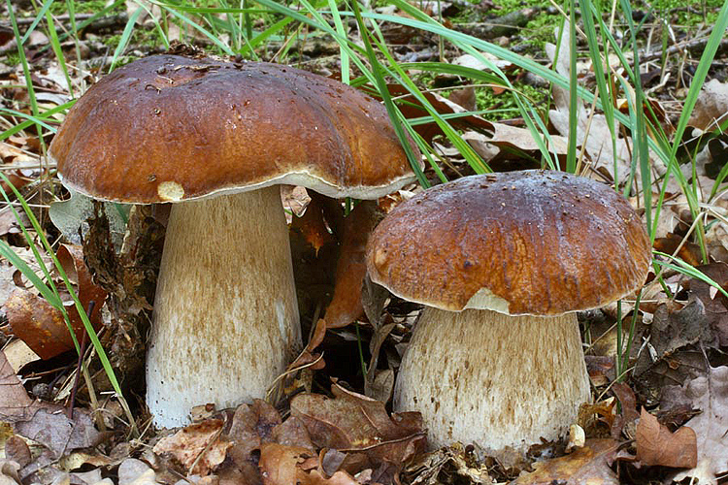
Houby tvoří samostatnou skupinu.
Nejsou to rostliny ani živočichové.
HOUBY
Jsou to nezelené organismy, rozmnožují se
výtrusy.

Slide 2
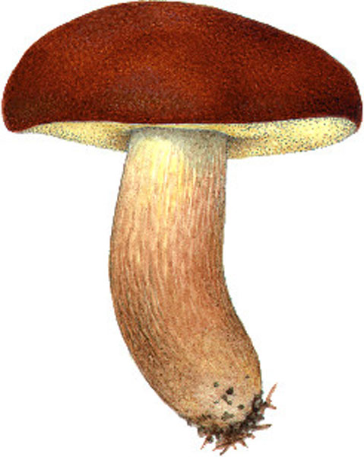
TĚLO HOUBY
klobouk
PLODNICE
třeň
podhoubí

Slide 3
ROZDĚLENÍ HUB
JEDLÉ
NEJEDLÉ
JEDOVATÉ
SMRTELNĚ JEDOVATÉ

Slide 4
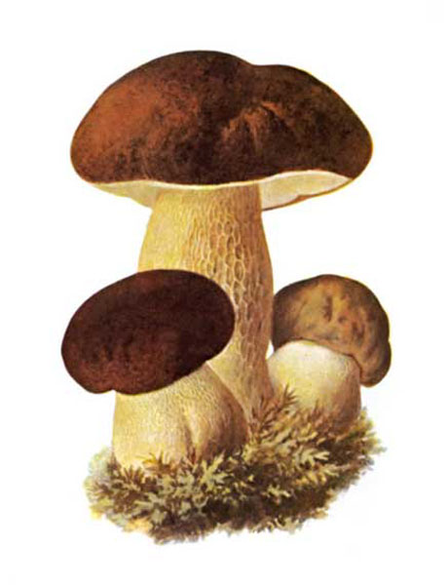
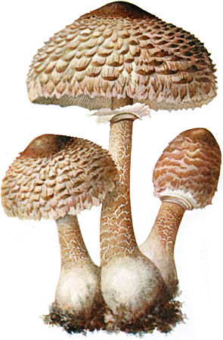
POZNÁŠ NĚKTERÉ HOUBY?
Hřib pravý
Bedla vysoká

Slide 5
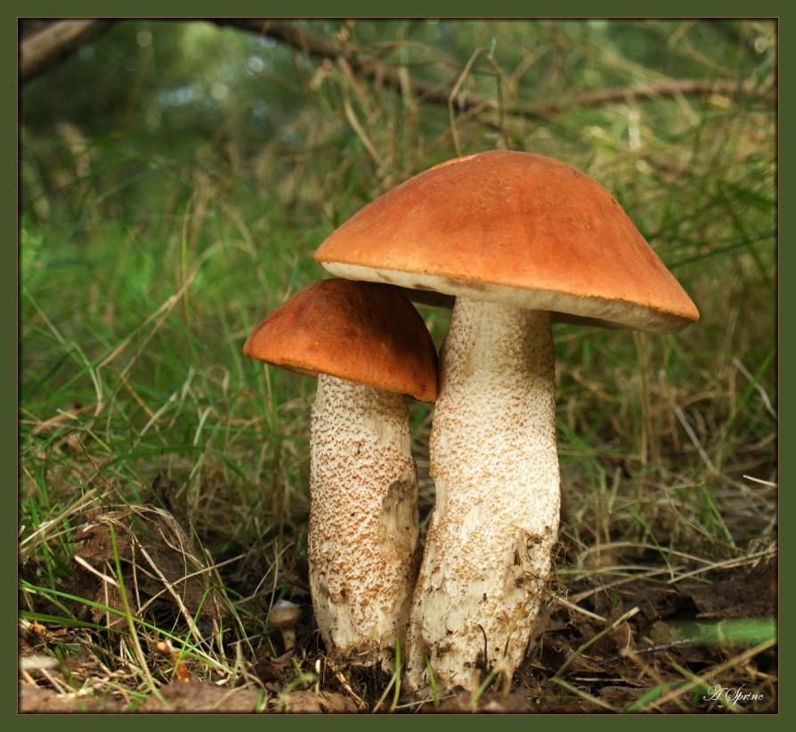
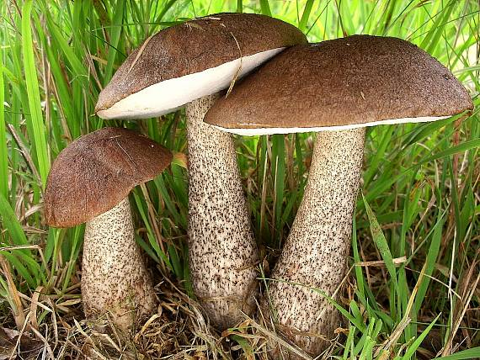
Kozák březový
Křemenáč osikový

Slide 6
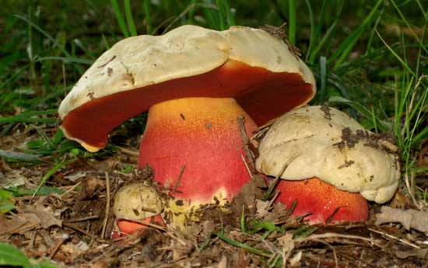
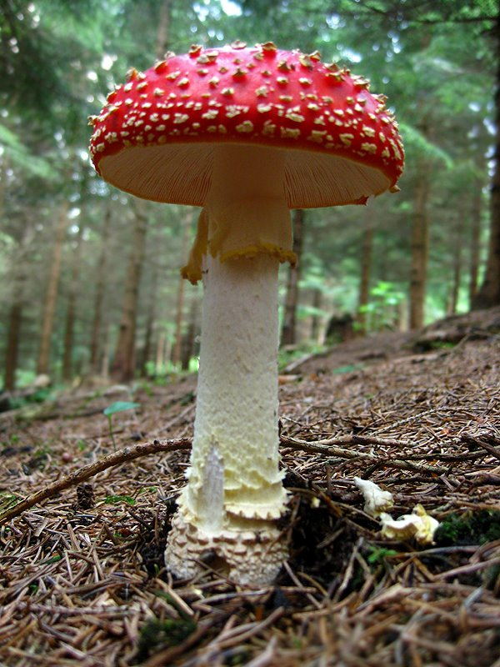
Hřib satan
Muchomůrka červená

Slide 7
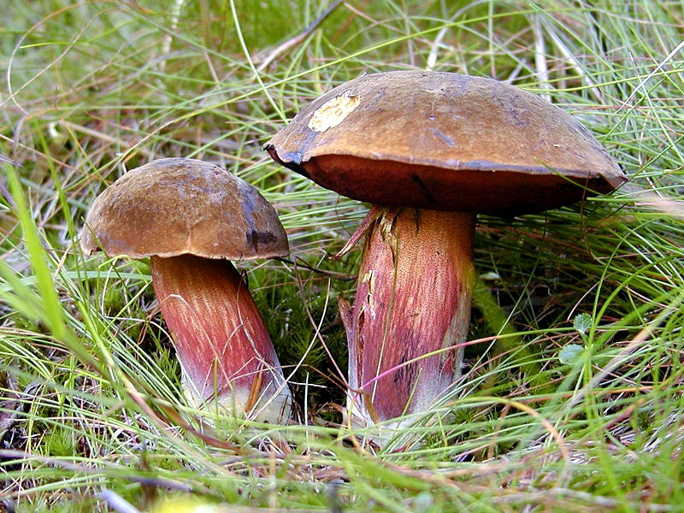
Hřib kovář
Jedlé houby

Slide 8
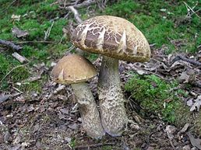
Kozák habrový

Slide 9
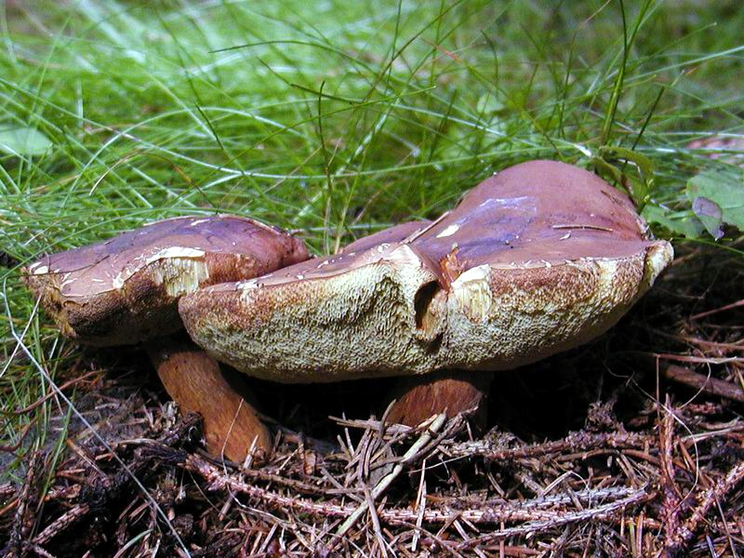
Hřib hnědý

Slide 10
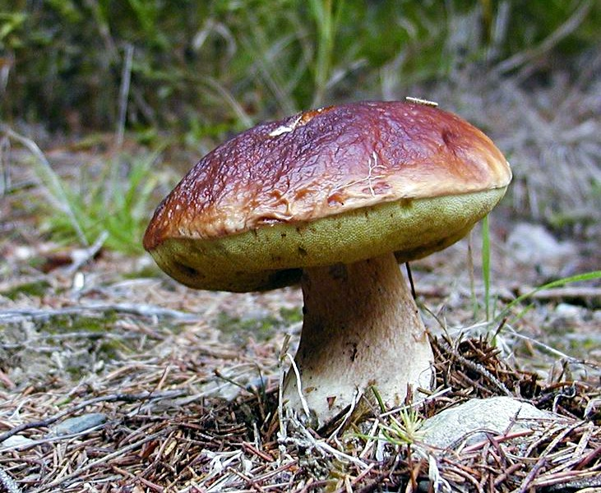
Hřib smrkový

Slide 11
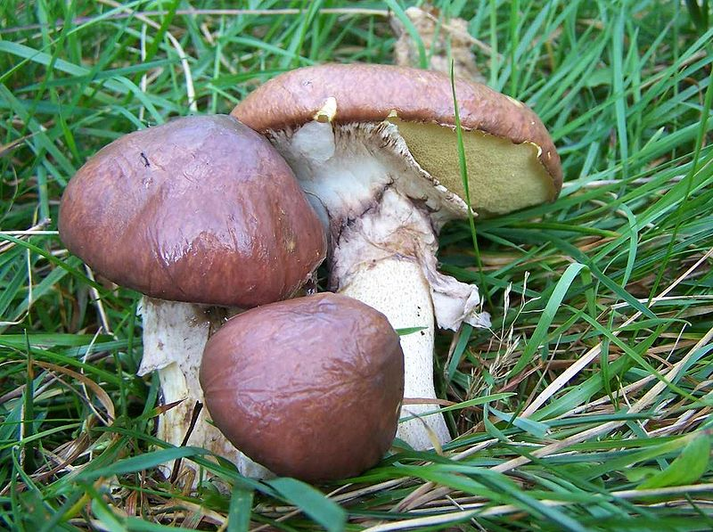
Klouzek obecný

Slide 12
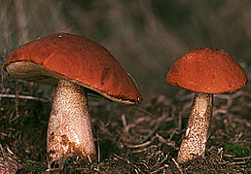
Křemenáč

Slide 13
Nejedlé houby
Nejedlé houby mají většinou hořkou chuť, nebo zapáchají. Nejsou proto vhodné k přípravě pokrmů. Neotrávíme se, ale pokrm nám nebude chutnat a může nám být špatně od žaludku.

Slide 14
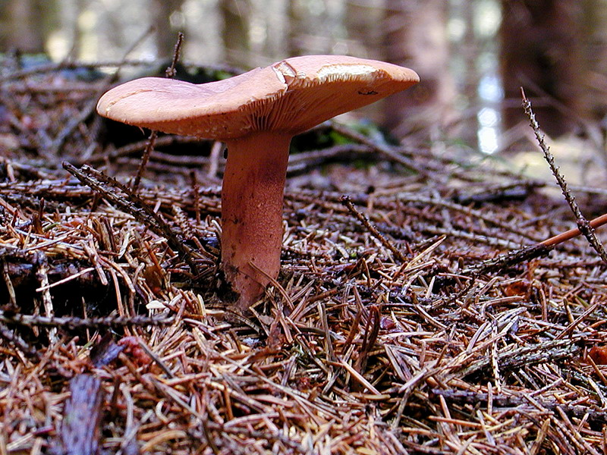
Ryzec ryšavý

Slide 15
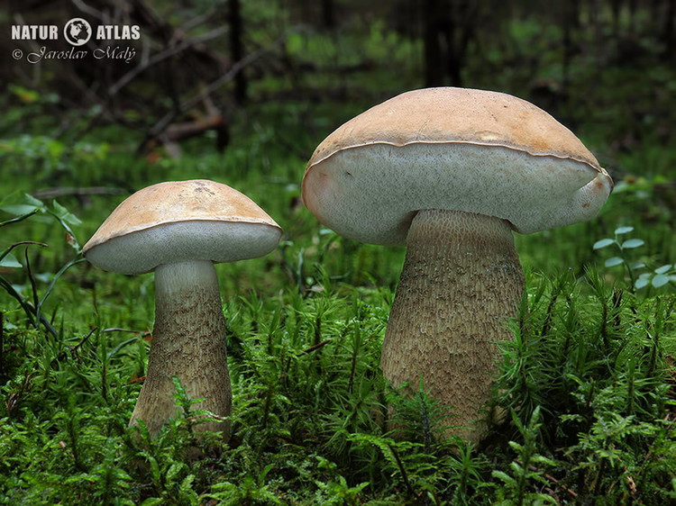
Hřib žlučník

Slide 16
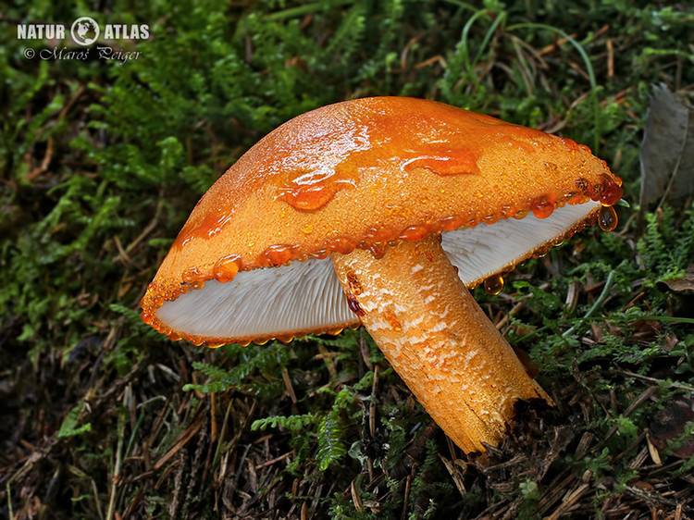
Čirůvka oranžová

Slide 17
Jedovaté houby
Otravy hub jsou velmi zákeřné a bolestivé. Projevují se silnými bolestmi břicha, průjmem, zvracením, studeným potem, bezvědomím. Někdy i smrtí! Příznaky se mohou objevit za 30 minut, ale také až po 40 hodinách. To už bývá pozdě a jed se už dostal do krevního oběhu.

Slide 18
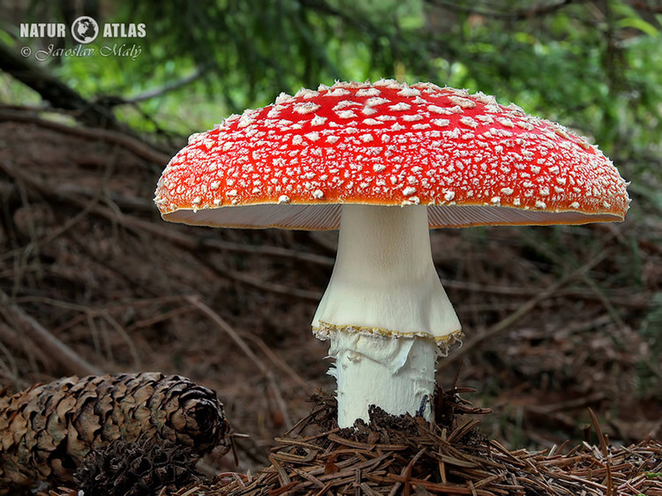
Muchomůrka červená

Slide 19
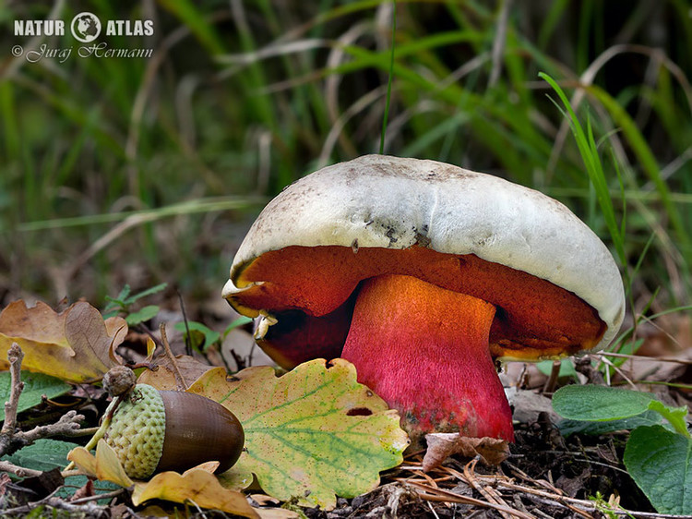
Hřib satan

Slide 20
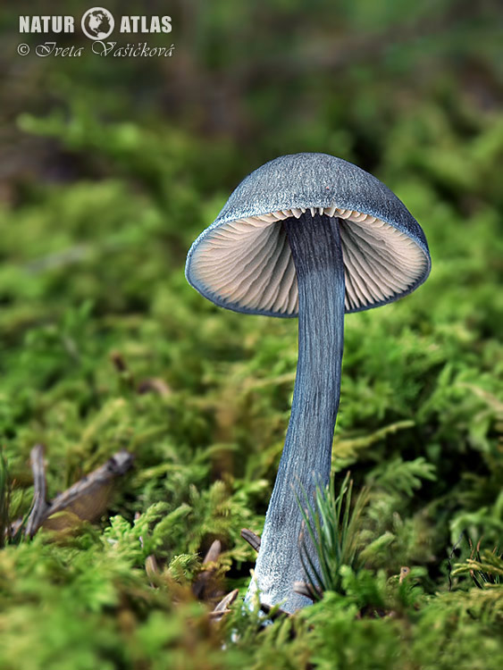
závojenka lesklá

Slide 21
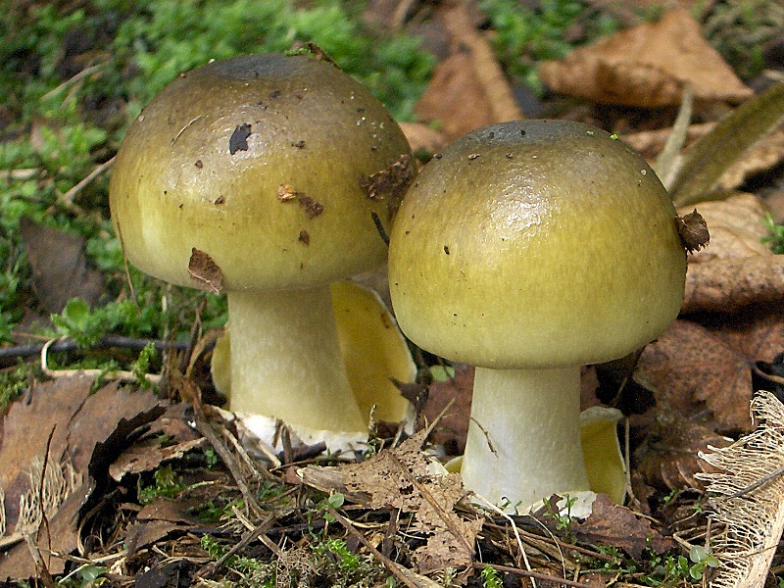
Smrtelně jedovaté houby
Muchomůrka zelená

Slide 22
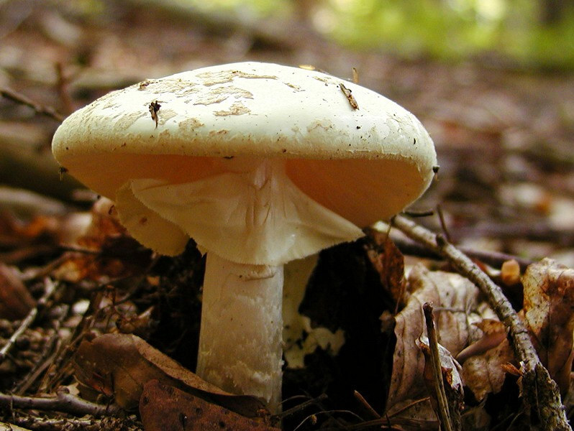
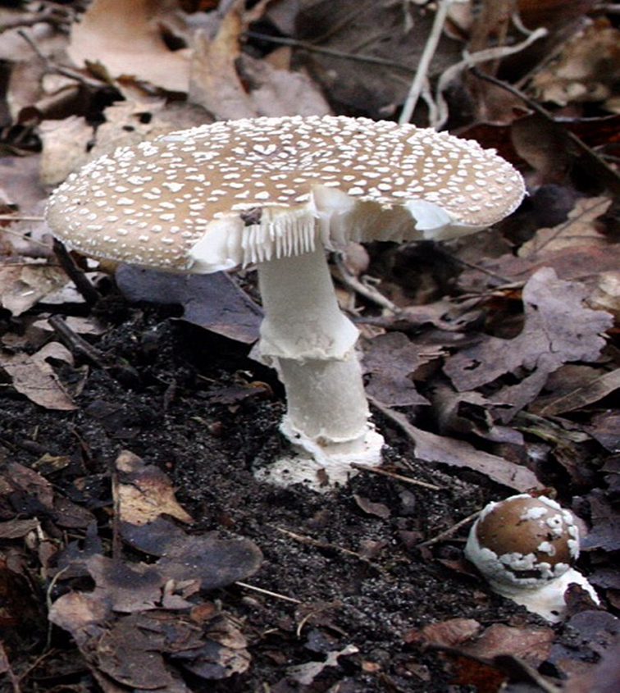
Muchomůrka Muchomůrka citrónová tygrovaná

Slide 23
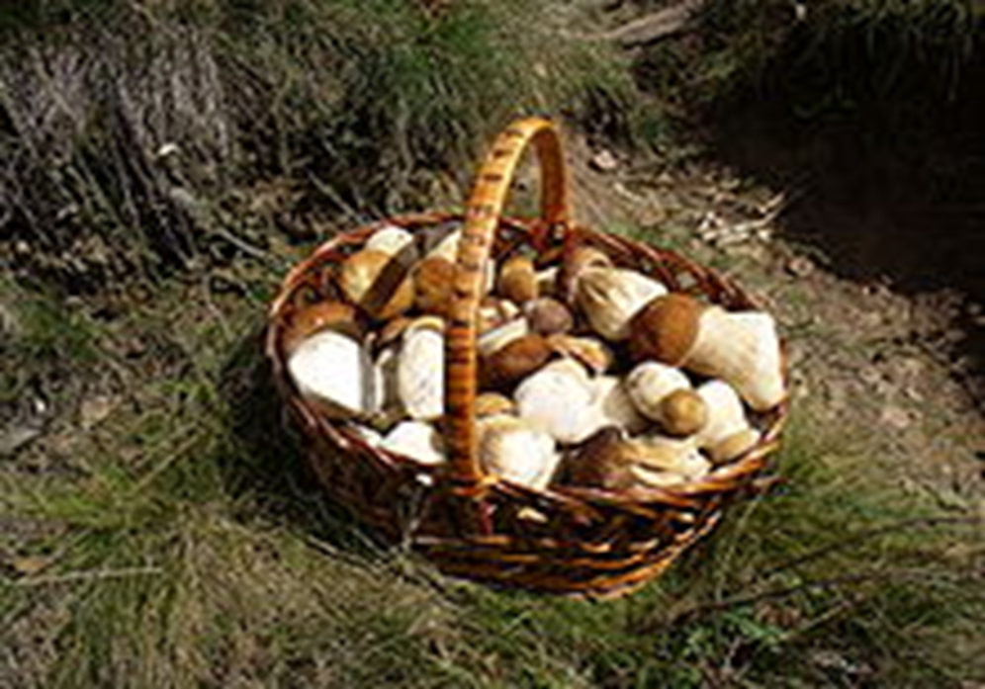
Nejlepší ochranou před otravou houbami je dodržovat pravidla. To znamená, sbírat jen takové houby, které bezpečně známe. !!!

